Slide 1
Kraków jest położony w południowej Polsce, w środkowo-zachodniej części województwa małopolskiego nad Wisłą; na jego terenie znajdują się ujścia wiślanych dopływów: Białuchy (dolny bieg Prądnika), Rudawy, Dłubni, Drwiny Długiej i Wilgi. Kraków jest położony u zbiegu kilku krain geograficznych: Bramy Krakowskiej, Kotliny Oświęcimskiej, Kotliny Sandomierskiej, Pogórza Zachodniobeskidzkiego, Wyżyny Krakowsko-Częstochowskiej. Położenie Krakowa sprawia, że jest on bazą dla wycieczek w polskie góry, czy wypadów do malowniczej Jury Krakowsko-Częstochowskiej. Miasto ma rozciągłość południkową 18 kilometrów i równoleżnikową 31 kilometrów. W granicach administracyjnych Krakowa przecinają się południk 20°E z równoleżnikiem 50°N (jedyny przypadek przecięcia o pełnych dziesiątkach stopni w Europie)
Położenie geograficzne Krakowa

Slide 2
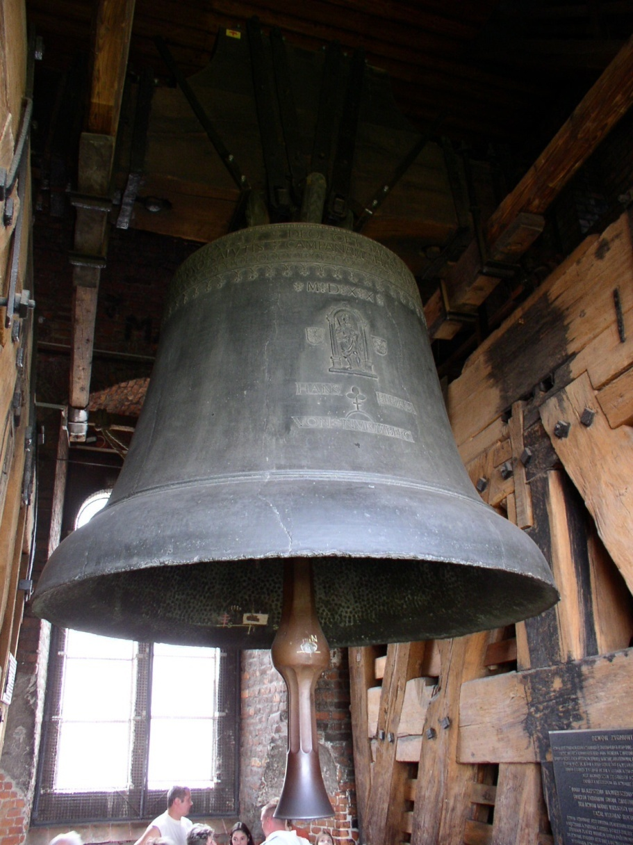
Dzwon Zygmunta
Najsłynniejszy polski dzwon, potocznie nazywany Dzwonem Zygmunta. Znajduje się na Wieży Zygmuntowskiej w północnej części katedry wawelskiej w Krakowie. Ufundowany przez Zygmunta I Starego, nazwany jego imieniem.
Dzwon Zygmunt był największym polskim dzwonem do roku 1999, kiedy to przewyższył go masą i rozmiarem licheński dzwon Maryja Bogurodzica.

Slide 3
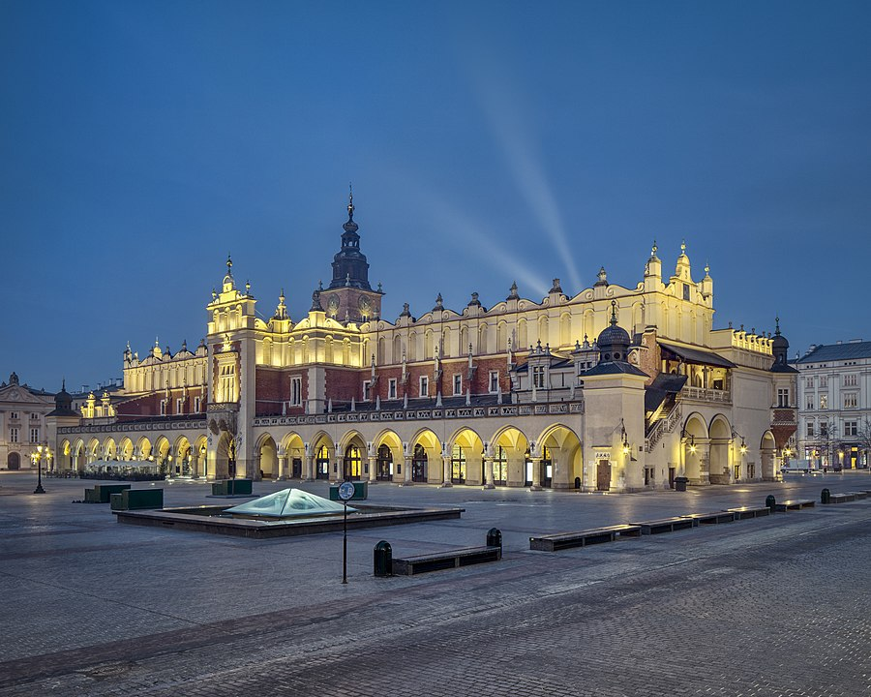
Sukiennice
Sukiennice podlegały przez wieki wielu przemianom i ich obecny kształt w niczym nie przypomina dawnych sukiennic. Już w roku 1257 książę Bolesław Wstydliwy przy lokacji Krakowa zobowiązał się postawić kamienne kramy sukienne. Stanowiły one podwójny rząd kramów, tworzących jakby uliczkę pośrodku Rynku. Sukiennice w tej postaci przetrwały do połowy XIV stulecia.

Slide 4
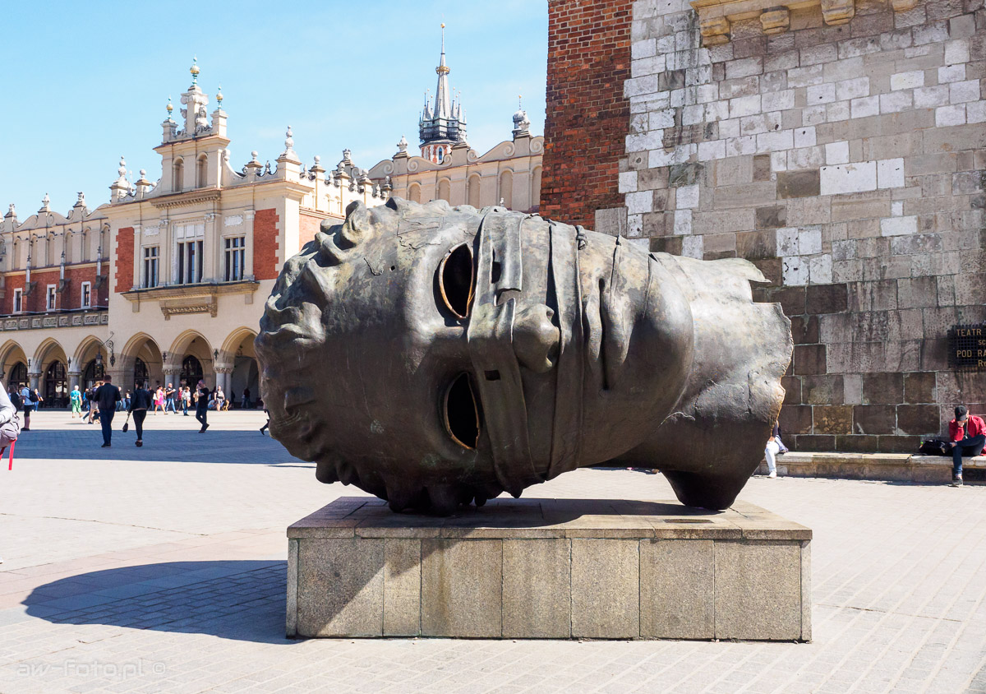
Eros Bendato
Na Rynku w Krakowie leży ogromna głowa. Ma puste oczodoły i jest skrępowana skórzanymi pasami. To „Eros Bendato”, dzieło światowej sławy polskiego rzeźbiarza Igora Mitoraja. Artysta podarował pracę miastu w 2005 roku. Co jednak oznacza jej nazwa? Według mitologii greckiej Eros to bóg miłości. Piękny młodzieniec najczęściej jest przedstawiany z łukiem w dłoni. Ale eros to także moc symbolizująca ład i porządek. To, że krakowska głowa leży na boku, może być wyrazem nie tylko upadku miłości, ale też dawnego ładu z jego wartościami. Włoskie „bendato” oznacza zawiązany, spętany. Taka właśnie jest głowa na Rynku – owinięta pasami. Według jednych symbolizuje zniewolenie, według innych – trwanie wzniosłych uczuć, mimo upadku. Gdy przyjrzymy się bliżej, te pasy są mocno nadwątlone…

Slide 5
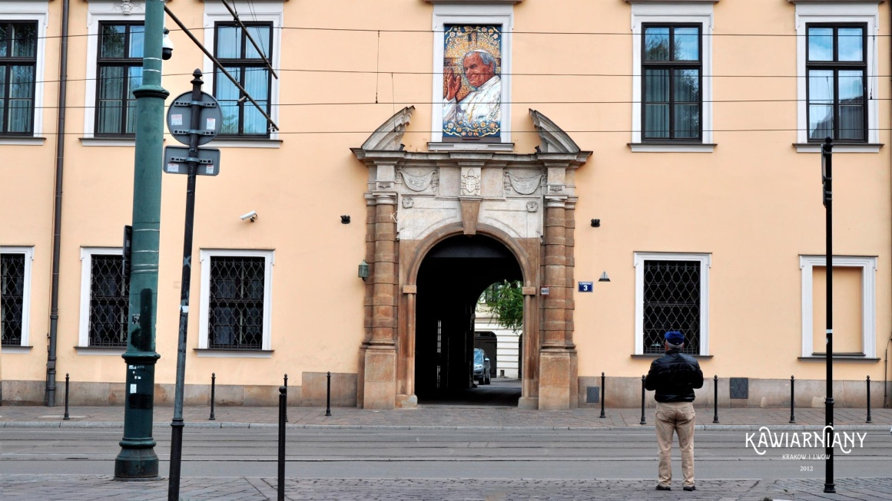
Okno Papieskie
To adres, który podawał Ojciec Święty Jan Paweł II - miejsce spotkań z krakowską młodzieżą, ale również wiernymi z wielu innych miejsc Polski, podczas Jego pielgrzymek do Ojczyzny. Miejsce, które wielu ludziom kojarzy się z postacią Papieża Jana Pawła II. "Okno papieskie" przy ul. Franciszkańskiej 3 nad bramą wjazdową do pałacu biskupiego w Krakowie. W tym miejscu odbywały się nieformalne spotkania z wiernymi podczas pielgrzymek Papieża do Polski. W tym miejscu po śmierci wielkiego Papieża Polaka żegnały go tłumy wiernych. Również obecnie, w dniu rocznicy śmierci Jana Pawła II, przed jego oknem gromadzą się tłumy ludzi.

Slide 6
Gospodarka w Krakowie
Kraków jest najlepszym miejscem na świecie do lokowania centrów usług dla biznesu. Na przestrzeni swych dziejów Kraków zawsze był i współcześnie nadal jest lokalnym, regionalnym i ponadregionalnym biegunem wzrostu społeczno-gospodarczego. Na „Liście 500 Największych Firm w Polsce”, publikowanej przez tygodnik „Polityka” w 2012 znajdowało się 21 przedsiębiorstw z siedzibą w Krakowie, w tym 3 z pierwszej dwudziestki: Tesco Polska, BP Polska i Grupa Philip Morris Polska (znajdujących się odpowiednio na 12, 13 i 17 miejscu). Stolica Małopolski może również pochwalić się dobrze rozwiniętą siecią usług bankowych. Siedem banków ulokowało w niej swoje centrale, a 40 innych otworzyło w Krakowie oddziały.

Slide 7
Gmach PKO w Krakowie

